Slide 1



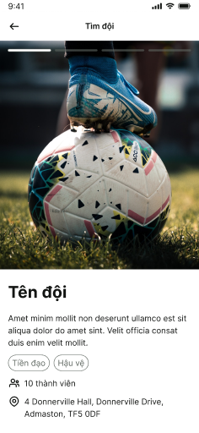
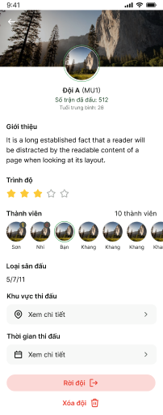
MINDER
minder.client@gmail.com
Inter
WELCOME

Slide 2
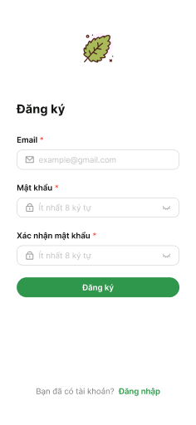
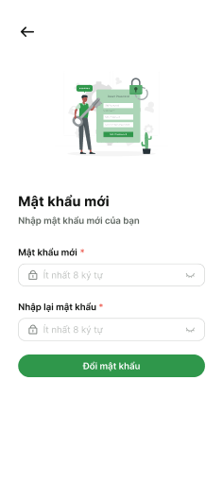
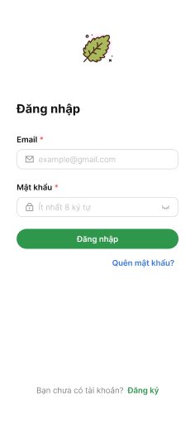
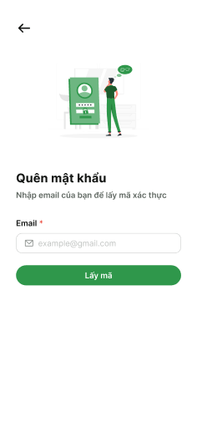
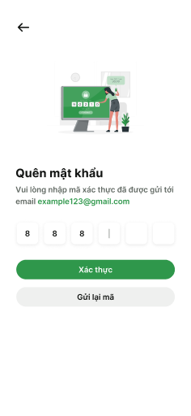
MINDER
minder.client@gmail.com
Đăng nhập
Xác thực
Người dùng nhập tài khoản mật khẩu để đăng nhập vào hệ thống: Phải thỏa các điều kiện.
Quản lý, xác thực người dùng
Đăng ký
Đăng nhập
Đăng ký
Quên mật khẩu
Cho phép người dùng đăng ký bằng Email, số điện thoại, google. Sau khi đăng ký sẽ xác thực bằng tin nhắn chưa OTP được đính kèm.
Tương tác người dùng.
Thông báo lỗi (Error message)
Gmail gửi OTP
Quên mật khẩu
Tiến hành gửi OTP về email hoặc số điện thoại được đăng ký. OTP hợp lệ đặt lại mật khẩu
minder.client@gmail.com

Slide 3
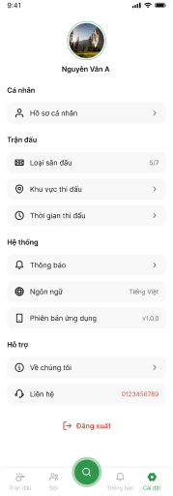
MINDER
minder.client@gmail.com
Hồ sơ cá nhân
Cho phép cài đặt thông tin cơ bản
Cài đặt
Chi tiết cài đặt
Hệ thống
Cài đặt thông tin người dùng
Cài đặt trận đấu
Cài đặt hệ thống
Bao gồm ngôn ngữ và thông báo đẩy cho người dùng.
Cài đặt trận đấu
Thiết lập bắt buộc để hệ thống hổ trợ, đề xuất team và trận đấu phù hợp.
minder.client@gmail.com

Slide 4
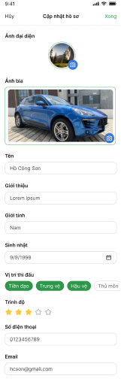
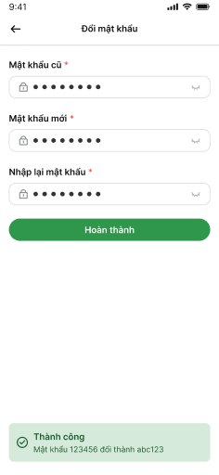
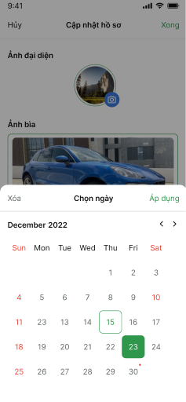
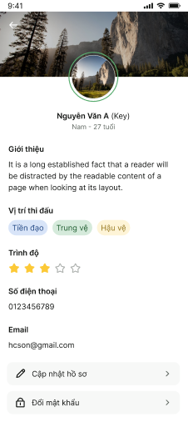
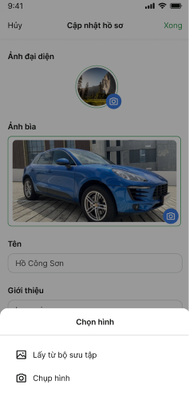
MINDER
minder.client@gmail.com
Cài đặt người dùng
Xem hồ sơ cá nhân
Cho phép người dùng, bạn bè, thành viên trong đội xem thông tin cá nhân.
Chi tiết cài đặt
Thiết lập hồ sơ cá nhân
Xem hồ sơ cá nhân
Thiết lập hồ sơ cá nhân
Đổi mật khẩu.
Thiết lập lại các thông tin người dùng.
Đổi mật khẩu
Thay đổi mật khẩu của người dùng.
minder.client@gmail.com

Slide 5
MINDER PRODUCT
Cài đặt trận đấu
minder.client@gmail.com
'Notch' Product Mockups

Slide 6
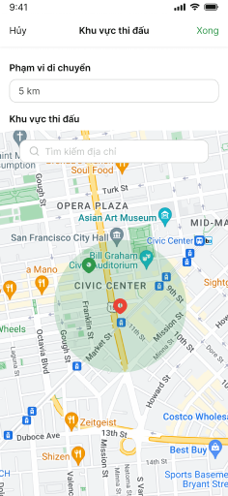
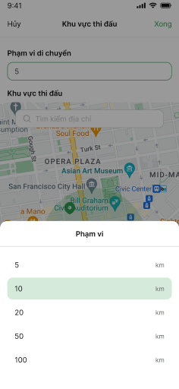
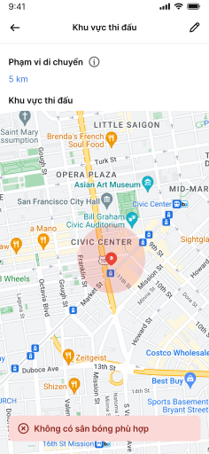
Khu vực thi đấu
minder.client@gmail.com

Slide 7
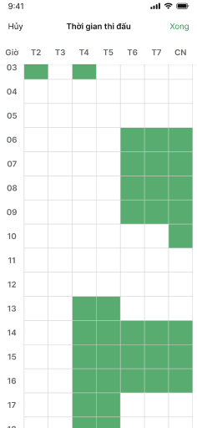
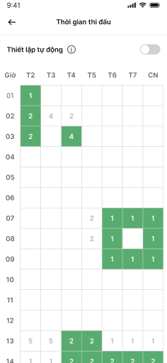
Thời gian thi đấu
Cá nhân
Đội bóng
minder.client@gmail.com

Slide 8
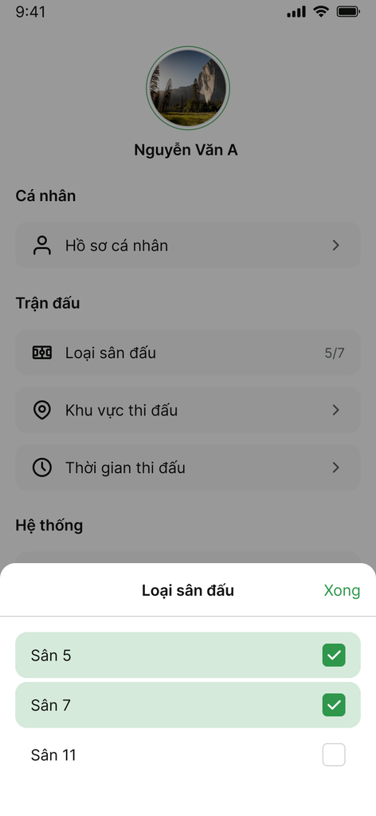
Loại sân thi đấu
minder.client@gmail.com

Slide 9
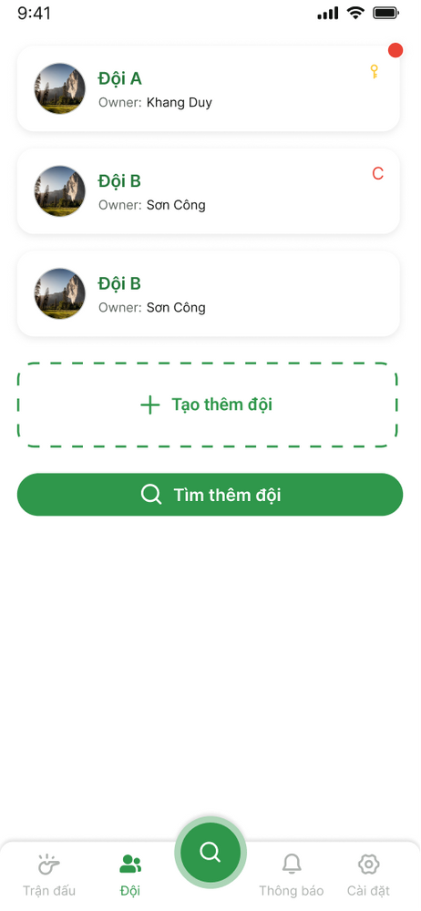
MINDER PRODUCT
Quản lý đội bóng
Hiển thị
Danh sách đội: Tên, chủ đội.
Tạo đội.
Tính năng chính
Shadow
Quản lý đội bóng
Chat với các thành viên trong đội
Lên kế hoạch thi đấu.
Đề xuất thành viên.
Yều cầu tham gia đội.
Yes
Màu sắc
Trắng
minder.client@gmail.com
Minder Product Mockups

Slide 10
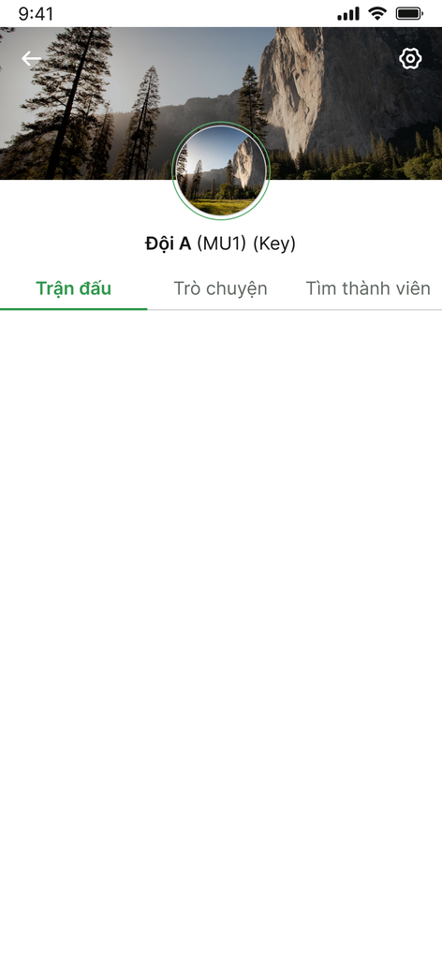
MINDER PRODUCT
Trận đấu của đội
Hiển thị
Danh sách các trận đấu
Tính năng chính
Shadow
Hiển thị các trận đấu đang chờ.
Tham gia vào trận đấu
Xem thông tin trận đấu bao gồm: Thành viên tham gia, vị trí còn trống, thời gian, địa điểm thi đấu.
Yes
Màu sắc
Trắng
minder.client@gmail.com
Minder Product Mockups

Slide 11
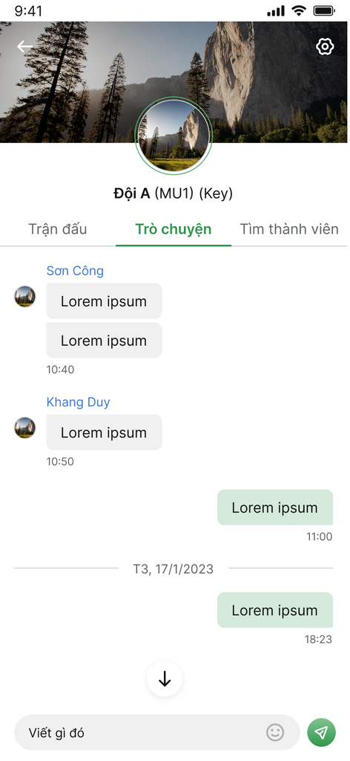
MINDER PRODUCT
Trò chuyện
Hiển thị
Tin nhắn các thành viên trong đội
Tính năng chính
Shadow
Trò truyện với các thành viên trong đội
Trò chuyện với đội đối thủ nếu có trận đấu đang được thiết lập.
Yes
Màu sắc
Trắng
minder.client@gmail.com
Minder Product Mockups

Slide 12
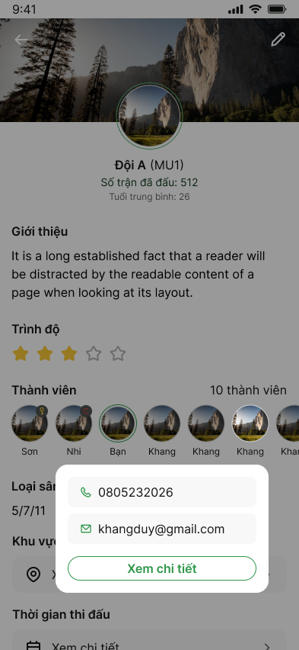
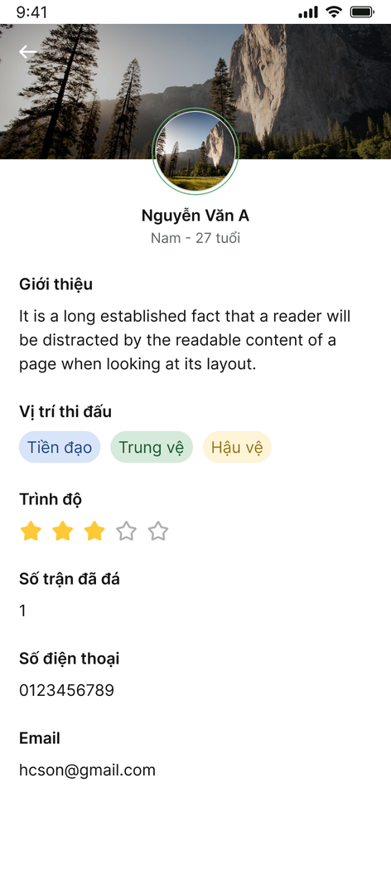
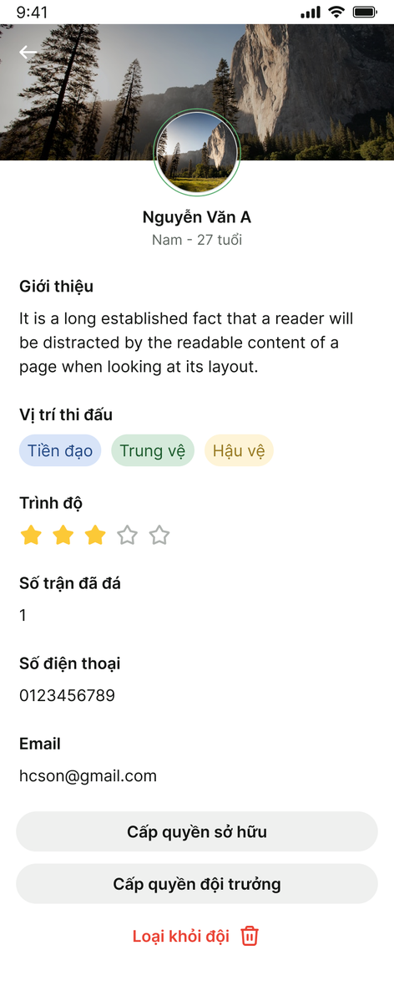
Quản lý thành viên
minder.client@gmail.com

Slide 13
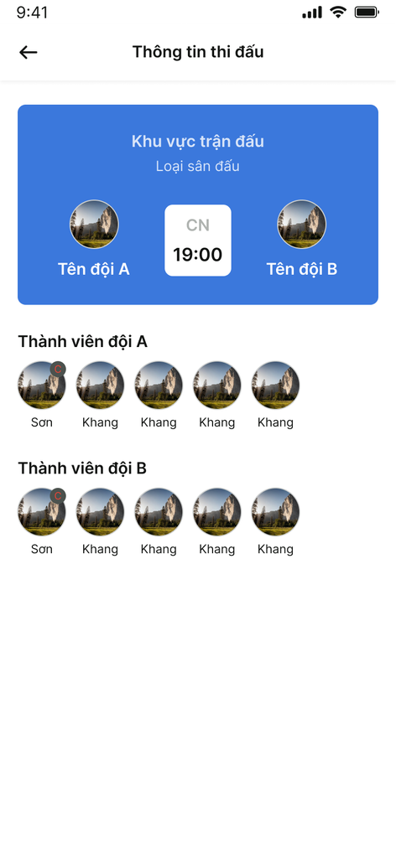
MINDER PRODUCT
Trận đấu
minder.client@gmail.com
'Notch' Product Mockups

Slide 14
MINDER PRODUCT
Trận đấu
Thiết lập trận đấu (Trận đấu – đã diển ra )
Tính năng chính
Thiết lập trận đấu (Trận đấu – đang thiết lập)
Thiết lập trận đấu (Trận đấu – sắp diển ra )
Cho phép đội trưởng hoặc người được ủy quyền tạo yêu cầu đấu lại. Nếu được chấp nhận sẽ tạo phòng thiết lập trận đấu.
Tạo trận đấu.
Tìm trận đấu.
Đề nghị trận đấu phù hợp cho đội.
Xem thông tin trận đấu,
Chat liên đội bóng.
Đề xuất sân cho hai đội.
Thông báo đấy: Tin nhắn, nhắc nhở,...
Chọn tham gia.
Chọn vị trí match captain.
Tạo vị trí thi đấu ảo.
Chọn loại trận đấu.
Chọn sân.
Chọn giờ.
Chốt trận đấu.
Bỏ qua trận đấu.
Hủy thiết lập phòng.
Huỷ trận đấu và phòng thiết lập sẽ trở về trạng thái đang thiết lập. (Chỉ captain và trước giờ thi đấu ít nhất 2 tiếng).
minder.client@gmail.com
Minder Product Mockups

Slide 15
MINDER PRODUCT
Trận đấu
Trao đổi, thông tin đội bóng và lịch thi đấu
Phòng chat: cho phép hai đội trao đổi với nhau thông qua nhắn tin.
Thông tin đội bạn: Xem thông tin đội bạn, thông tin thành viên tham gia.
Lịch thi đấu: Xem danh sách các trận đấu theo dang calender.
Xem danh sách trận đấu: Xem các trận đấu sắp tới theo dạng danh sách.
minder.client@gmail.com
Minder Product Mockups

